Slide 1
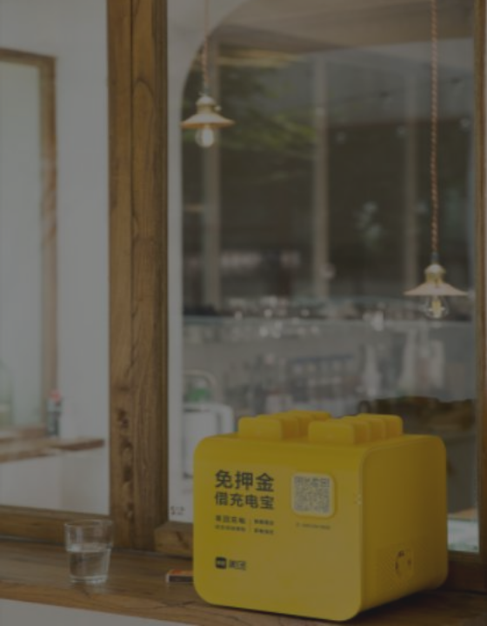
美团充电宝
合作解决方案
联系邮箱
wangliubing@meituan.com
公司地址
北京市朝阳区望京东路锐创国际中心B座4层
*本招商手册不构成合作要约，一切合作协议以最终签署协议为准

Slide 2


温馨提示：本PPT共计28页，包含五大板块内容，需要您8-10分钟完成阅读。
一 目 录
一、产品介绍
二、平台优势
三、政策介绍
四、星级制度
五、运维保障

Slide 3
一、产品介绍-全类型及高性能产品满足市场需求

Slide 4


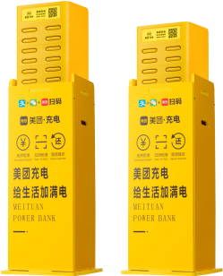
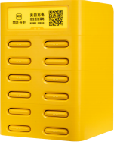
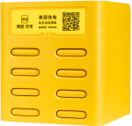
一、产品介绍
我们的机型：
市场常见TS系列机型，同时我们也可根据客户需求
及场景特性进行硬件改造。
我们的优势：
多场景高适配性
同点位高竞争力
产品高性价比

Slide 5
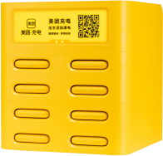
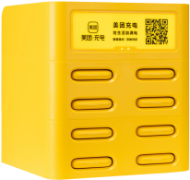
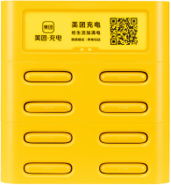
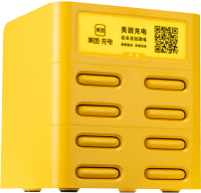
一、产品展示
市场常见：TS系列8口机为例
项目 硬件 接口 常规参数 | 产品型号 电池仓位 通讯模块 借用二维码 电源接口 广告牌 工作温度 工作湿度 输入 输出 重量 尺寸(mm) 颜色 耗电量（周均） 认证 | 参数 MTC8E4AY1 （2仓充电）/MTC8F4AY1 （4仓充电） 8仓 4G 整面黄色灯箱展示二维码 两脚插座，默认自带2米电源线 支持充电机柜顶部3M胶固定 -10℃~45℃ 5%～95%（无凝结） 200-240V~1.0A 50/60Hz 5.0V —— 5A Max（2仓充电） /5.0V —— 9A Max 3.1Kg 251（宽）mm × 275（高）mm x 230（厚）mm 美团黄 MTC8E4AY1：0.5度电（按日订单1/天）； MTC8F4AY1：1度电（按日订单2/天） CCC、SRRC、CTA

Slide 6
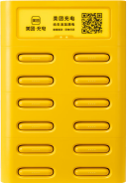
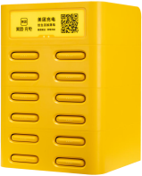
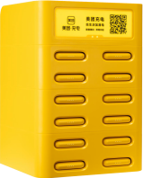
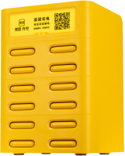
产品展示
市场常见：TS系列12口机为例
项目 硬件 接口 常规参数 | 产品型号 电池仓位 通讯模块 借用二维码 电源接口 广告牌 输入 输出 重量 尺寸(mm) 颜色 耗电量（周均） 认证 | 参数 MTC12F4AY1 （4仓充电）； MTC12H4AY1 （8仓充电）/MTC12I4AY1 （12仓充电） 12仓 4G 整面黄色灯箱展示二维码 两脚插座，默认自带2米电源线 支持充电机柜顶部3M胶固定 200-240V~1.0A 50/60Hz 5.0V —— 5A Max / 5.0V —— 17A Max 5.0V —— 25A Max 4.1Kg 251（宽）mm × 365（高）mm x 230（厚）mm 美团黄 MTC12F4AY1：1度电（按日订单2/天）； MTC12I4AY1：1.5度电（按日订单4/天） CCC、SRRC、CTA

Slide 7

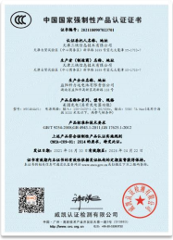
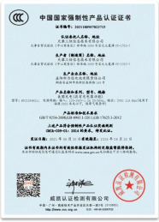
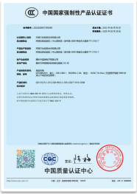
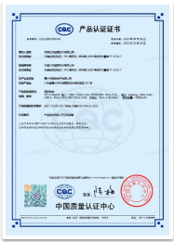
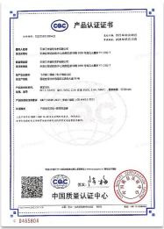
产品质量保障
专利、认证资质齐全， 让您合作无忧！

Slide 8
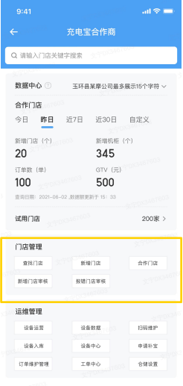
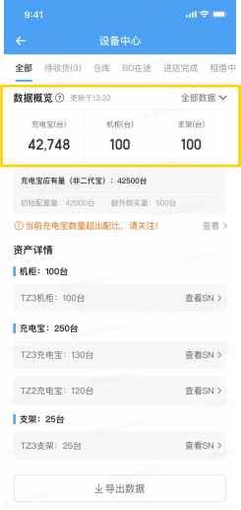
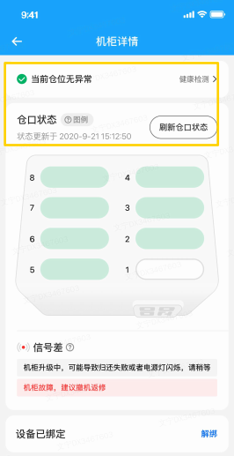
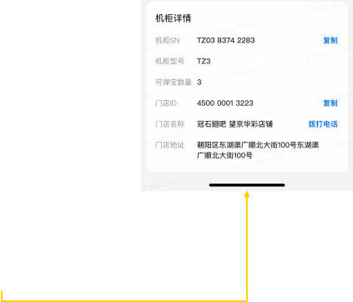
软件使用（合作商端）
界面清晰，数据齐全，方便设备管理，支持多种语言定制版本为您合作保驾护航！

Slide 9
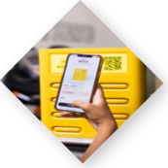





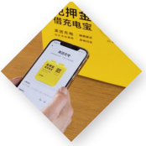
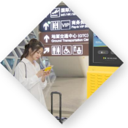
软件使用（用户端）
③在APP上寻找附近
机柜归还充电宝
①手机扫描机柜上
二维码并注册
②取走弹出的充电宝
流程简单，方便消费者使用，支持多种语言定制版本

Slide 10
二、平台优势-丰富的使用场景及营销动作助力合作商持续盈利

Slide 11
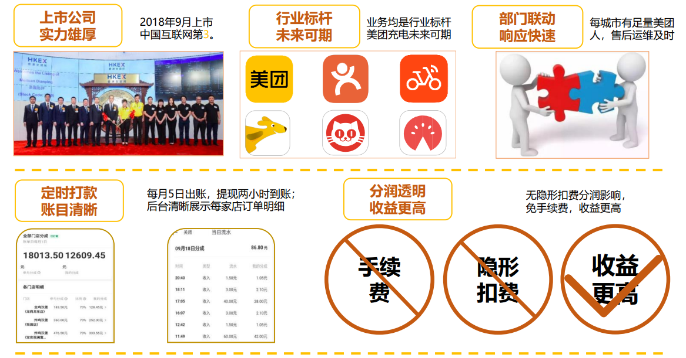
平台产品优势

Slide 12
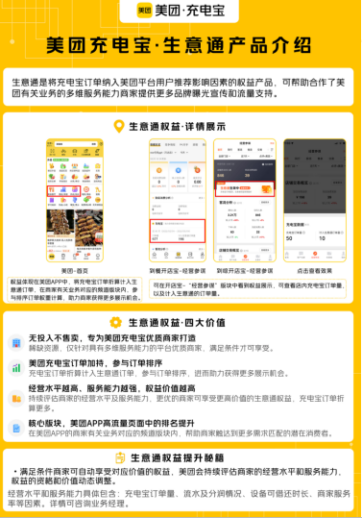
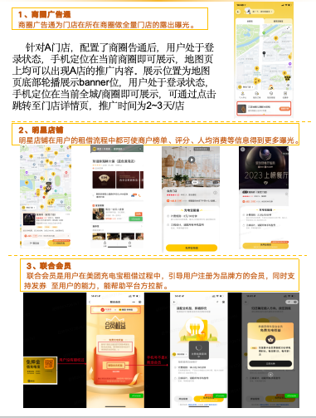
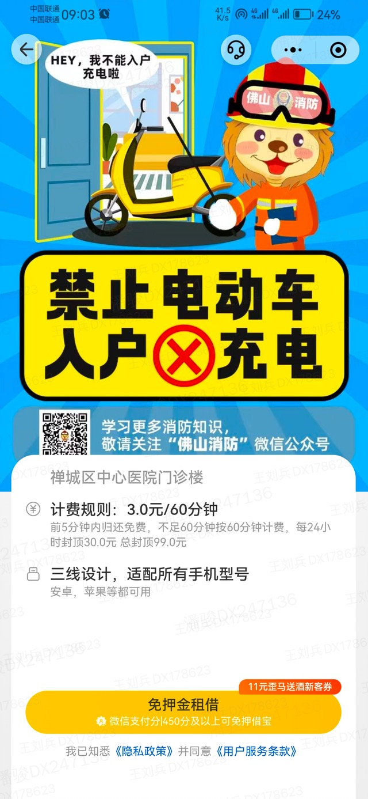
平台产品优势
节假日不定时推出线上曝光活动，增加商户曝光，助力假期节日燃爆

Slide 13
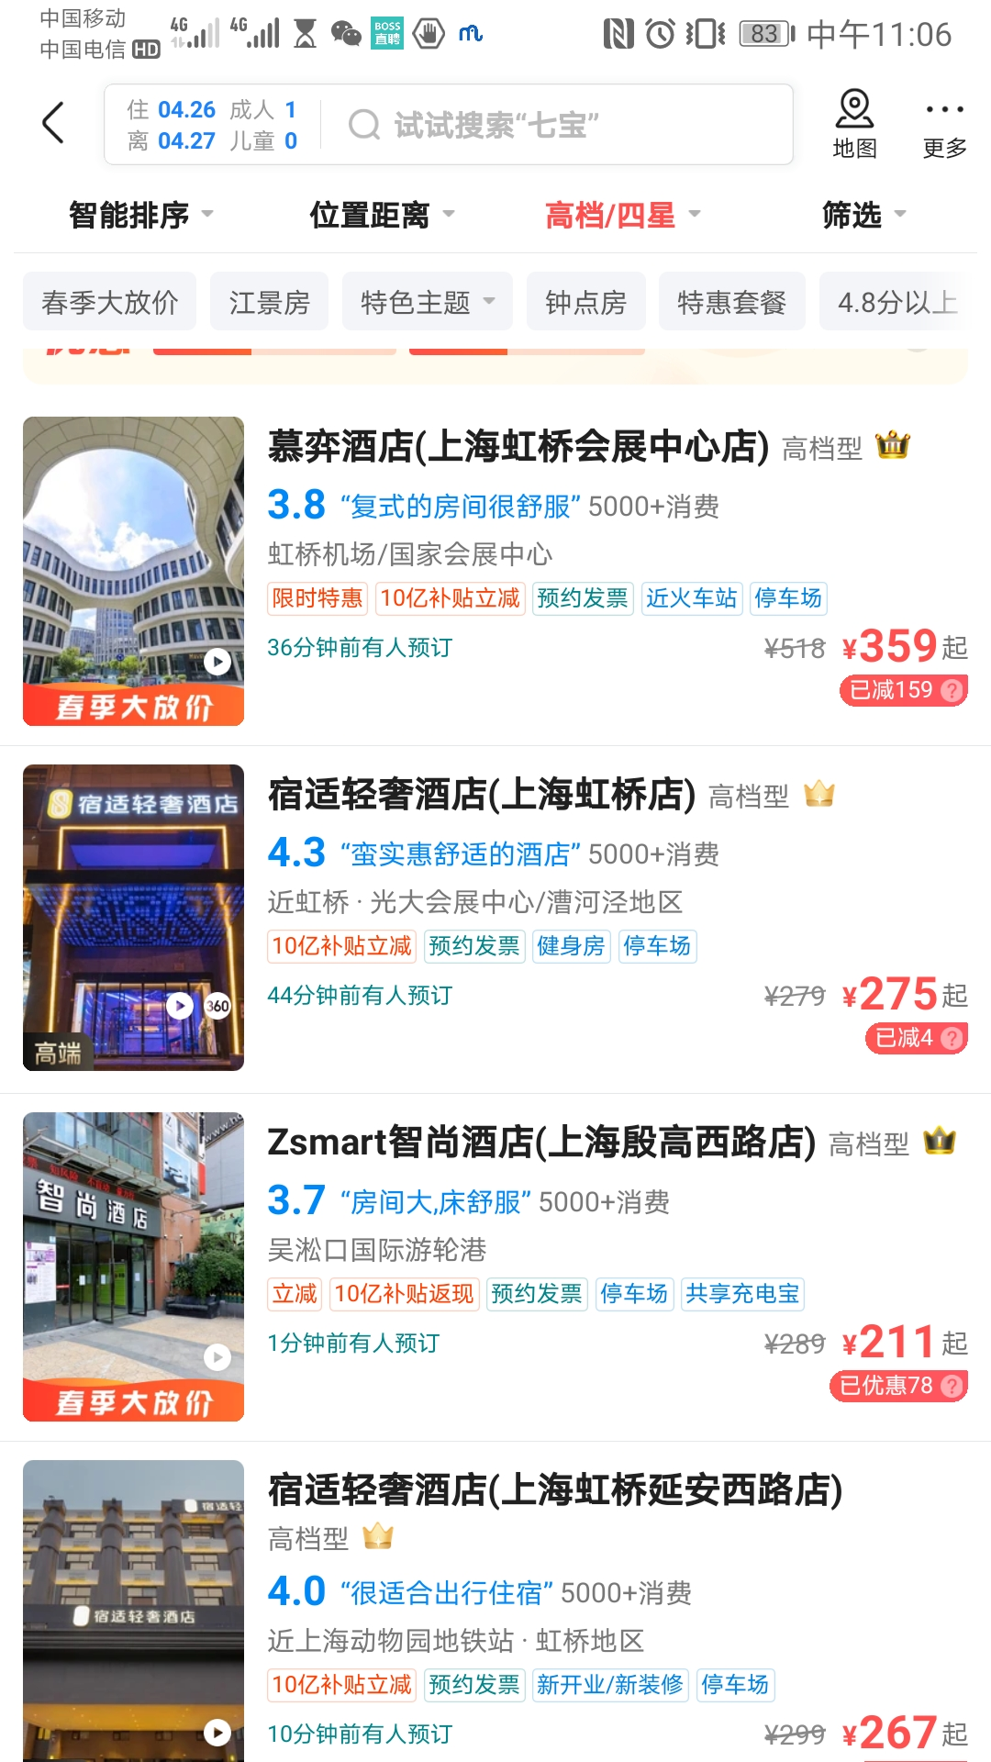
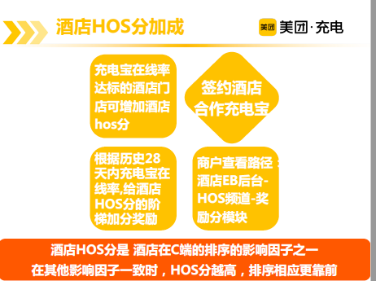
二、平台产品优势

Slide 14
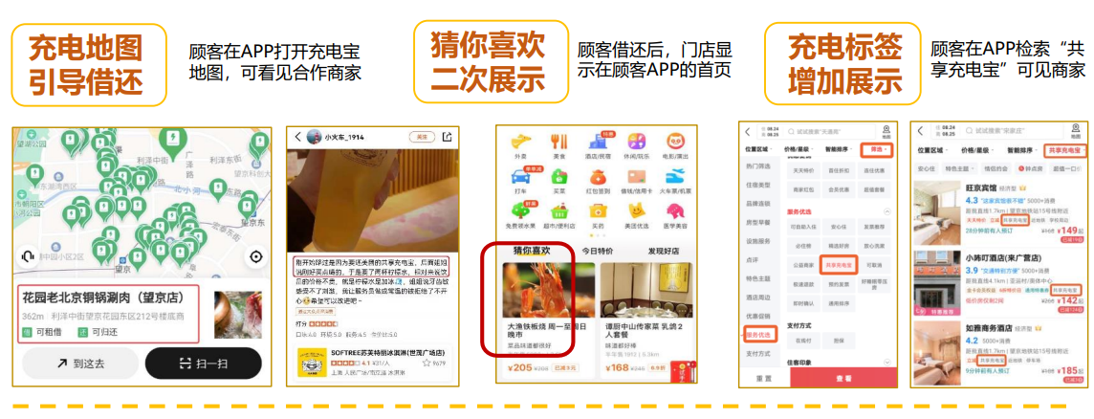
二、平台产品优势

Slide 15
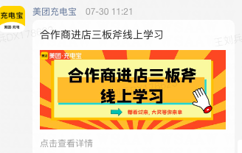
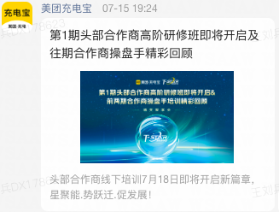
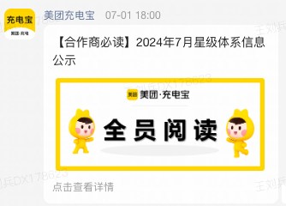
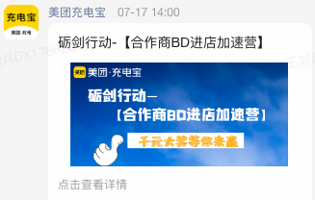
4.专业赋能为您保驾护航
1、美团针对合作商是有合作商负责人的单独培训
2、合作商的团队体系培训
3、渠道经理专业对接扶持合作商培训
4、合作商之间大会交流培训
备注：所有调整公司都会提前通知到合作商

Slide 16
期待与您合作！
THANKS

